Slide 1
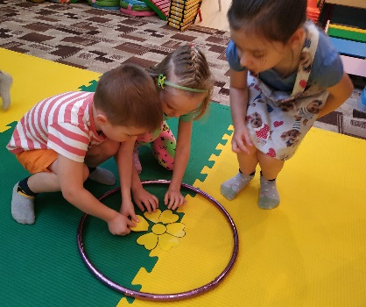
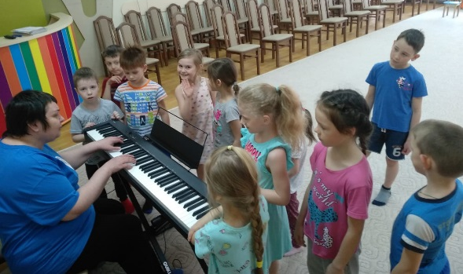
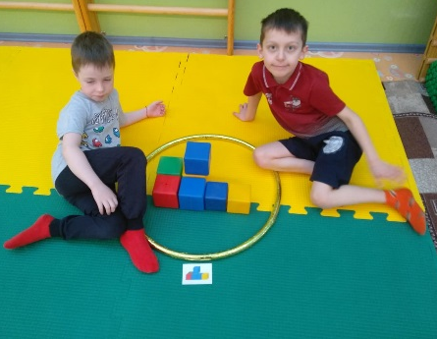
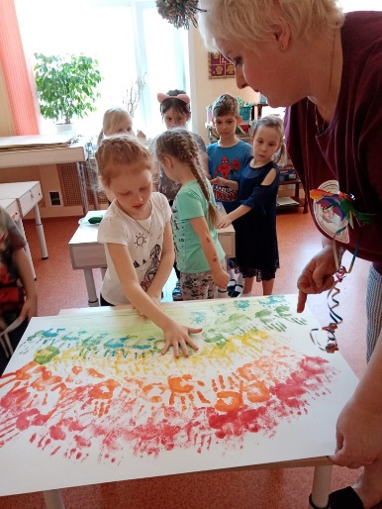
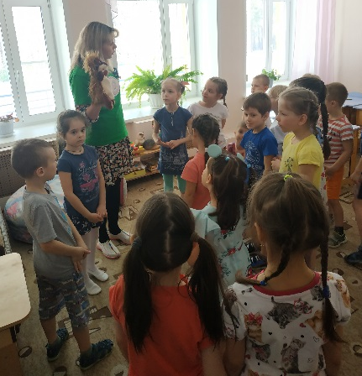
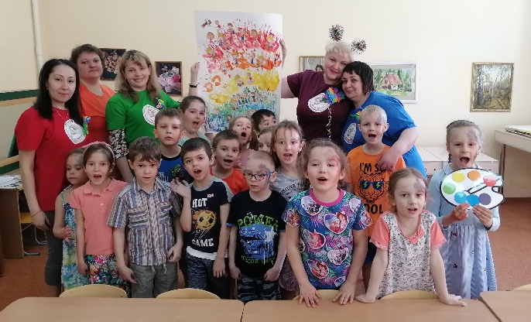
Квест - игра «Радужное путешествие»
23 апреля для ребят подготовительных групп провели квест – игру, в рамках дней открытых дверей тематической недели «Радуга желаний». В группу детям пришло аудиописьмо от феи из радужной страны, с просьбой о помощи. Злой волшебник Черномор разбил на кусочки радугу и страна, в которой жила фея, стала серой. Детям во время путешествия по станциям, нужно было собрать палитру с красками, а подсказкой им была маршрутная карта.
На станции «Весёлый мяч» дети играли в подвижные игры: собирали радугу из ленточек и цветочки по цветам, из кубиков составляли объёмные фигуры по заданным схемам.
На станции «Скрипичный ключик», ребята разучили и спели новую песенку о радуге.
На станции «Умный ёж» выполняли интеллектуальные задания, решали интересные задачки, отгадывали загадки.
А в творческой мастерской дети нарисовали радугу в нетрадиционной технике-цветные ладошки, вырезали и приклеивали силуэты детей на радугу. Когда вся палитра была собрана, радуга снова засияла всеми цветами. Фея поблагодарила ребят и подарила им цветные мелки.
Инструкторы по физическому воспитанию: Сивкова Олеся Валерьевна
Ильюченко Екатерина Викторовна

